Slide 1
本讲内容提纲
循环结构
  for循环
  while循环
  do-while循环
跳转语句
  break语句
  continue语句
应用实例

Slide 2
1、循环结构
——for语句

Slide 3
1.1、for语句
for(initialization; condition; increment)
statement;
initialization：初始化，一般为赋值语句；
condition：循环条件，循环一直执行直到条件为假为止；
statement：循环体，单个语句、块语句、空语句；
increment：修改控制变量。
initialization
F
condition
T
statement
increment
for循环下面的语句

Slide 4
1.1 for语句范例程序
例题1-1：计算1+2+3+……+100的和值。
/*计算1、2到100的和值，for语句范例。源程序：LT4-8.C*/
#include <stdio.h>
#include <stdlib.h>
int main(void)
{
int i,sum=0;
printf("\nWelcome.\n"
"Calculate the result of 1+2+...100\n\n");
for(i=1;i<=100;i++)
sum+=i;
printf("1+2+...+100=%d\n",sum);
system("PAUSE");
return 0;
}
Welcome.
Calculate the result of 1+2+…+100
1+2+…+100=5050
请按任意键继续

Slide 5
1.1、for语句（使用要点）
for(initialization; condition; increment)
statement;
initialization、condition、increment：可以是表达式；
for(x=0,y=0;x+y<10;++x)
{
y=getchar();
y=y-'0';
……
}

Slide 6
1.1、for语句（使用要点）
for(initialization; condition; increment)
statement;
condition：不是必需的，可以根本不存在；通常用于控制循环；
for(;;)
scanf("%f"”,&x);
for(x=100; ;x-=2)
……;

Slide 7
1.1、for语句（使用要点）
for(initialization; condition; increment)
statement;
initialization、condition、increment ：每个部分都可以缺少。
for(x=0;x!=123;)
scanf("%f",&x);
x=100;
for(;x>=0;x-=2)
……;
/*延时循环*/
for(t=0;t<SOME_VALUE;t++);

Slide 8
1.1、for语句范例程序
例题1-2 一个利息计算程序。假设存有1000元活期存折，年利率5%，存期10年；每年年底结算一次利息，利息计入下一年的本金。
计算公式：amount=principal×(1.0+rate)^{year}
principal：最初存入的本金；
rate：存款的年利率；
year：储蓄的年份；
amount：第year年底的存款总额；

Slide 9
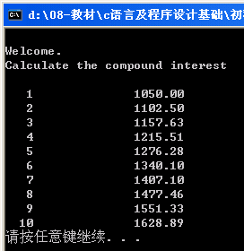
1.1、for语句范例程序
/*利息计算程序，for语句范例。源程序：LT4-9.C*/
#include <stdio.h>
#include <stdlib.h>
#include <math.h>
int main(void)
{
double amount; /*存款总额*/
double principal=1000.0; /*初始本金*/
double rate=0.05; /*年利率*/
int year; /*储蓄年份*/
printf("\nWelcome.\n"
"Calculate the compound interest\n\n");
for(year=1;year<=10;year++)
{
amount=principal*pow(1.0+rate,year);
printf("%4d%21.2f\n",year,amount);
} /*end for*/
system("PAUSE");
return 0;
}

Slide 10
1、循环结构
——while语句

Slide 11
1.2、while语句
initialization;
while(condition)
statement;
initialization：初始化，一般为赋值语句；
condition：循环条件，循环一直执行直到条件为假为止；
statement：循环体，单个语句、块语句、空语句；
initialization
F
condition
T
statement
while循环下面的语句

Slide 12
1.2 while语句范例程序
例题1-3：用while改写例题1-1。
/*计算1、2到100的和值，while语句范例。源程序：LT4-10.C*/
#include <stdio.h>
#include <stdlib.h>
int main(void)
{
int i,sum=0;
printf("\nWelcome.\n"
"Calculate the result of 1+2+...100\n\n");
i=1;
while（i<=100){
sum+=i;
i++;
}
printf("1+2+...+100=%d\n",sum);
system("PAUSE");
return 0;
}
Welcome.
Calculate the result of 1+2+…+100
1+2+…+100=5050
请按任意键继续…

Slide 13
1.2、while语句（使用要点）
initialization;
while(condition)
statement;
statement：应包括increment部分，即修改循环条件的语句；
x=0,y=0;
while(x+y<10)
{
y=getchar();
y=y-'0‘;
……
++x;
}

Slide 14
1.2、while语句范例程序
例题1-4 用while改写例题1-2的利息计算程序。
计算公式：amount=principal×(1.0+rate)^{year}
principal：最初存入的本金；
rate：存款的年利率；
year：储蓄的年份；
amount：第year年底的存款总额；

Slide 15
1.2、while语句范例程序
/*利息计算程序，while语句范例。源程序：LT4-11.C*/
#include <stdio.h>
#include <stdlib.h>
int main(void)
{
double amount; /*存款总额*/
double principal=1000.0; /*初始本金*/
double rate=0.05; /*年利率*/
int year; /*储蓄年份*/
printf("\nWelcome.\n"
"Calculate the compound interest\n\n");
year=1;
while(year<=10)
{
amount=principal*pow(1.0+rate,year);
printf("%4d%21.2f\n",year,amount);
year++;
} /*end while*/
system("PAUSE");
return 0;
}

Slide 16
1、循环结构
——do-while语句

Slide 17
1.3、do-while语句
initialization;
do{
statement sequence
}while(condition);
initialization
statement sequence
T
condition
F
initialization：初始化，一般为赋值语句；
condition：循环条件，循环一直执行直到条件为假为止；
statement sequence：循环体，语句序列；

Slide 18
1.3、do-while范例程序
例题1-5：用do-while改写例题1-1。
/*计算1、2到100的和值，do-while语句范例。源程序：LT4-12.C*/
#include <stdio.h>
#include <stdlib.h>
int main(void)
{
int i,sum=0;
printf("\nWelcome.\n"
"Calculate the result of 1+2+...100\n\n");
i=1;
do{
sum+=i;
i++;
}while(i<=100);
printf("1+2+...+100=%d\n",sum);
system("PAUSE");
return 0;
}
Welcome.
Calculate the result of 1+2+…+100
1+2+…+100=5050
请按任意键继续

Slide 19
1.3、do-while语句范例程序
例题1-6 用do-while改写例题1-2放入利息计算程序。
计算公式：amount=principal×(1.0+rate)^{year}
principal：最初存入的本金；
rate：存款的年利率；
year：储蓄的年份；
amount：第year年底的存款总额；

Slide 20
1.3、do-while语句范例程序
/*利息计算程序，do-while语句范例。源程序：LT4-13.C*/
#include <stdio.h>
#include <stdlib.h>
int main(void)
{
double amount; /*存款总额*/
double principal=1000.0; /*初始本金*/
double rate=0.05; /*年利率*/
int year; /*储蓄年份*/
printf("\nWelcome.\n"
"Calculate the compound interest\n\n");
year=1;
do{
amount=principal*pow(1.0+rate,year);
printf("%4d%21.2f\n",year,amount);
year++;
} while(year<=10);
system("PAUSE");
return 0;
}

Slide 21
2、跳转语句
——break语句

Slide 22
2.1、break语句
用于switch语句终止一个case的执行；
用于循环体，跳过循环条件，立刻强制终止循环。
for(t=0;t<100;t++)
{
count=0;
for(;;){
printf("%d",count);
count++;
if(count==10) break;
}
}
跳出内层循环

Slide 23
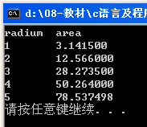
2.1、break语句范例程序
例题2-1：计算r=1到r=10的圆面积,当面积大于100时结束。
  /*计算r=1到r=10的圆面积,当面积大于100时结束循环。*/
  /*源程序：LT4-14.C*/
  #include <stdio.h>
  #define PI 3.1415
  int main()
  {
  int r;
  float area;
  printf("%s\t%s\n","radium","area");
  for(r=1;r<=10;r++)
  {
  area=PI*r*r;
  if（area>100) break ;
  printf("%d\t%f\n",r,area);
  }
  system("PAUSE");
  return 0;
  }

Slide 24
2、跳转语句
——continue语句

Slide 25
2.2、continue语句
用于循环体，跳过本次循环剩余语句，强制开始下一次循环。
done=0;
while(!done){
ch=getchar();
if(ch== ' $' ){
done=1;
continue;
}
putchar(ch+1);
}
提前测试循环条件

Slide 26
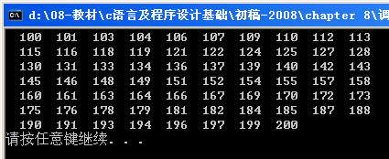
2.2、continue语句范例程序
例题2-2：输出100~200之间不能被3整除的数。
  /*输出100~200之间不能被3整除的数。源程序：LT4-15.C*/
#include <stdio.h>
#include <stdlib.h>
int main(void)
{
int n,count = 0;
for(n=100;n<=200;n++)
{
if (n%3= =0) continue;
printf("%5d",n);
count++;
if(count % 10 == 0) printf("\n");
}
  system("PAUSE");
  return 0;
  }

Slide 27
3、应用实例：循环控制

Slide 28
3.1、统计字符个数（哨兵循环）
  例题3-1：输入一行字符，分别统计其中字母、空
格、数字及其他字符的个数。
定义letter、digit、space和other，分别用于记录字母、数字、空格和其他字符的个数；
从控制台输入一个字符存储到c中
判断c是否是回车键，如果不是，执行4和5；否则转步骤6.
分别判断c是否是字母、数字、空格或其它字符，将相应计数变量加1。
从控制台输入下一个字符，转步骤3
打印结果。

Slide 29
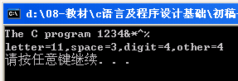
3.1、统计字符个数（哨兵循环）
  /*输出一行字符，分类统计字符个数。源程序：LT4-16.C*/
  #include <stdio.h>
  #include <stdlib.h>
  int main(void)
  {
  int letter=0,space=0,digit=0,other=0;
  char c;
  while((c=getchar())!='\n')
  if(c>='a'&&c<='z'||c>='A'&&c<='Z')
  letter++;
  else if(c==' ') space++;
  else if(c>='0'&&c<='9') digit++;
  else other++;
  printf("letter=%d,space=%d,digit=%d,other=%d\n"
  ,letter,space,digit,other);
  system("PAUSE");
  return 0;
  }

Slide 30
3.2、计数循环
  计数循环： 由一个计数器控制循环
  使循环变量k初始值为I，目标值N
  计数方式k=k+step，或者k=k-step
  循环测试的形式为k<N、k<=N、k>N、k>=N

Slide 31
3.2、九九乘法表（计数循环）
例3-2 编写一个九九乘法表的程序。
分析：九九乘法表分9行，第i行共i个小项。
i*j i=1,2,…,9 j=1,2,…,i

Slide 32
3.2、九九乘法表（计数循环）
  /*显示九九乘法表。源程序：LT4-19.C*/
  #include <stdio.h>
  #include <stdlib.h>
  int main(void)
  {
  int i,j;
  printf("\n欢迎使用显示九九乘法表程序\n\n");
  for(i=1;i<=9;i++)
  {
  for(j=1;j<=i;j++)
  printf("%1d*%1d=%-4d",i,j,i*j);
  printf("\n");
  } /*end for*/
  system("PAUSE");
  return 0;
  }

Slide 33
3.2、百鸡问题（计数循环）
例3-3 百鸡问题：一只公鸡值5个钱，一只母鸡值3个钱，三只小鸡值1个钱，现有100个钱，要买100个鸡，是否存在可行方案？要求三种鸡都有。
分析：设公鸡、母鸡、小鸡各x、y、z只，则可知:
z=100-x-y
5x+3y+z/3=100

Slide 34
3.2、百鸡问题（计数循环）
  /*百鸡问题,求解一个解即可。源程序：LT4-20.C*/
  #include <stdio.h>
  #include <stdlib.h>
  int main(void)
  {
  int x,y,z;
  printf("\n欢迎使用百鸡问题求解程序\n\n");
  for(x=0;x<=20;++x)
  {

Slide 35
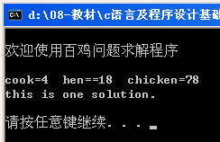
3.2、百鸡问题（计数循环）
  for(y=0;y<34;y++)
  {
  z=100-x-y;
  if((z%3==0)&&((5*x+3*y+z/3)==100))
  break;
  }
  if(x&&y&&z&&y<34) {
  printf("cook=%d hen==%d"
  " chicken=%d\n",x,y,z);
  printf("this is one solution.\n\n");
  break;
  } /*end for y*/
  } /*end for x*/
  system("PAUSE");
  return 0;
  }

Slide 36
本讲内容提纲
函数的递归调用
  函数的嵌套调用
  函数递归的定义（直接递归和间接递归）
  函数递归的范例

Slide 37
1、函数的递归调用

Slide 38
1.1、 函数的嵌套调用
嵌套调用：函数定义不可嵌套，但可以嵌套调用函数
main()
func_A()
func_B()
②
④
①
③
调用func_A()
调用func_B()
func_A();
func_B();
⑤
后续语句
后续语句
⑧
⑥
⑨
⑦
返回
返回
程序执行结束
函数调用结束
函数调用结束

Slide 39
1.1、 函数的嵌套调用
例题1-1 求三个数中最大数和最小数的差值。
#include <stdio.h>
#inlude <stdlib.h>
int dif(int x,int y,int z);
int maxt(int x,int y,int z);
int mint(int x,int y,int z);
int main()
{ int a,b,c,d;
scanf("%d%d%d",&a,&b,&c);
d=dif(a,b,c);
printf("Max-Min=%d\n",d);
system(“PAUSE”);
return 0;
}
int dif(int x,int y,int z)
{ return maxt(x,y,z)-mint(x,y,z); }
int maxt(int x,int y,int z)
{ int r;
r=x>y?x:y;
return(r>z?r:z);
}
int mint(int x,int y,int z)
{ int r;
r=x<y?x:y;
return(r<z?r:z);
}
main( )
dif函数
maxt函数
调用dif
调用maxt
调用mint
mint函数
输出
结束

Slide 40
1.2、 直接递归和间接递归
递归调用
  定义：函数直接或间接的调用自身叫函数的递归调用
int f(int x)
{ int y,z;
……
z=f(y);
…….
return(2*z);
}
int f1(int x)
{ int y,z;
……
z=f2(y);
…….
return(2*z);
}
int f2(int t)
{ int a,c;
……
c=f1(a);
…….
return(3+c);
}
f( )
f1( )
f2( )
调f
调f1
调f2

Slide 41
1.2、 直接递归和间接递归
递归调用
  定义：函数直接或间接的调用自身叫函数的递归调用
递归的关键：
确定递归公式；
确定边界（终止）条件
C编译系统对递归函数的自调用次数没有限制
每调用函数一次，在内存堆栈区分配空间，用于存放函数变量、返回值等信息，所以递归次数过多，可能引起堆栈溢出

Slide 42

1.2、 直接递归和间接递归（范例）
例1-2 采用递归函数x^{n}。

Slide 43
1.2、 直接递归和间接递归（范例）
/* 递归计算power(x，n)示例程序，源文件LT5-7.c*/
#include <stdio.h>
#include <stdlib.h>
int power(int x, int n) {
if ( n==0 ) /*判断递归结束的终止条件*/
return 1;
else
return (x * power(x, n-1)); /* 进行递归调用 */
}
int main(){
int pow=5;
int exp=3;
printf("power(%d,%d) is : %d",pow,exp,power(pow,exp));
system("PAUSE");
return 0;
}

Slide 44
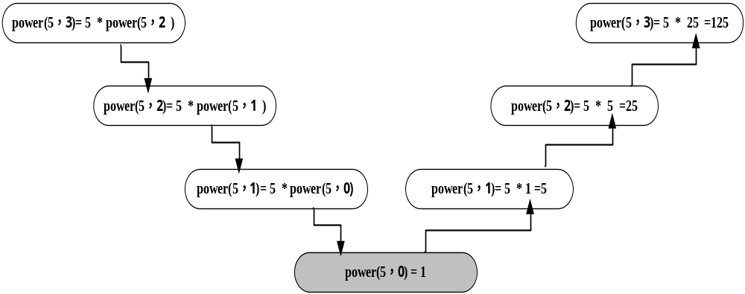
1.2、 直接递归和间接递归（范例）
例1-2 采用递归函数x^{n}，执行过程图示。

Slide 45
1.2、 直接递归和间接递归（范例）
/*求解汉诺塔问题。源程序：LT5-8.C*/
#include <stdio.h>
#include <stdlib.h>
void move(char getone, char putone)
{ printf("%c--->%c\n",getone,putone); }
void hanoi(int n,char one,char two,char three)
{ if(n==1) move(one,three);
else
{ hanoi(n-1,one,three,two);
move(one,three);
hanoi(n-1,two,one,three);
}
}
int main()
{ int m;
printf("Input the number of disks:");
scanf("%d",&m);
printf("The steps to moving %3d disks:\n",m);
hanoi(m,'A','B','C');
system("PAUSE");
return 0;
}
例1-3 求解Hanoi问题。（教材130～131页）
A
B
C

Slide 46
1.2、 递归程序的特点
优点
  手工处理递归程序看起来冗长而复杂，但对计算机的执行过程却是清晰而简洁的；
  程序的处理过程能够比较自然的反映问题本质特点，分析起来也并易于理解。
局限
  效率问题：如果递归层数很深，可能使存储器空间耗尽，无法继续运行程序。

